Slide 1
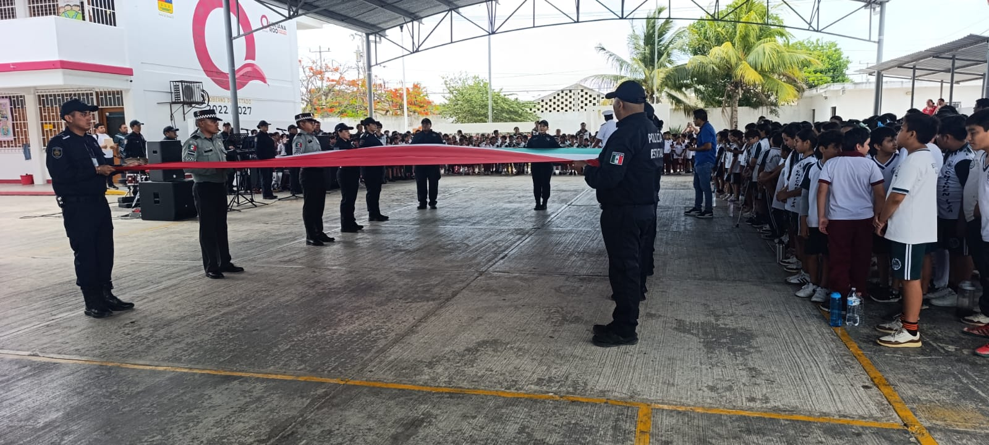
PEP_PLAYA
EL DIA : 2026-05-20
POR DELITO: FLAGRANCIA
DETENIDO:
BRISA RAMOS RUIZ DE 22 AÑOS DE EDAD
ALIAS: SIN DATOS
ALIAS:
ALIAS:
ALIAS:
ALIAS:
ASEGURAMIENTO:
SIN DATOS
SIN DATOS
SIN DATOS
SIN DATOS
SIN DATOS
DATOS RELEVANTES:
AUTORIDADES PARTICIPANTES * SECRETARÍA DE MARINA * SEESC * ESTATAL DE CAMINOS. * ESTATAL PREVENTIVA. * GN * K9 * PROXIMODAD SOCIAL. * SSPyPC de Playa del Carmen
<IMAGEN_2>
<IMAGEN_3>
<IMAGEN_4>

